Slide 1
MONITORAMENTO DE TRÂNSITO A PARTIR DE CONTRIBUIÇÕES MOBILES EM GPS
Grupo:
André Ivo Kido
Henrique Copelli Zambon
Jorge Augusto Sabaliauskas
Marcio Massaki Horoiwa

Slide 2
OBJETIVO
Monitorar o trânsito nas principais vias de São Paulo através do celular;
Sistema de contribuição entre os usuários.

Slide 3
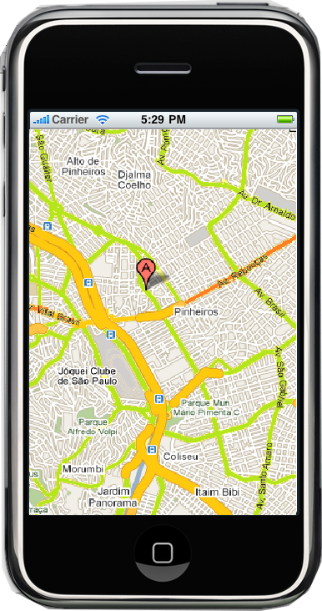
PROJETO
Plataforma: iPhone
Trânsito definido por cores;
Atualizado através de contribuições automaticas dos usuário;
Uso de GPS para coleta de dados.
Notes:
É exibido para o usuário o mapa da área, e nas principais vias é definida as cores do transito. O sistema é atualizado através da contribuição automatica do local das proprias pessoas e dos dados de sites de transito como o CET.

